Slide 1
Gradované úlohy nejen k přípravě na přijímací zkoušky na 8letá gymnázia
Konference o Hejného metodě 2024
Štěpán Ročák

Slide 2
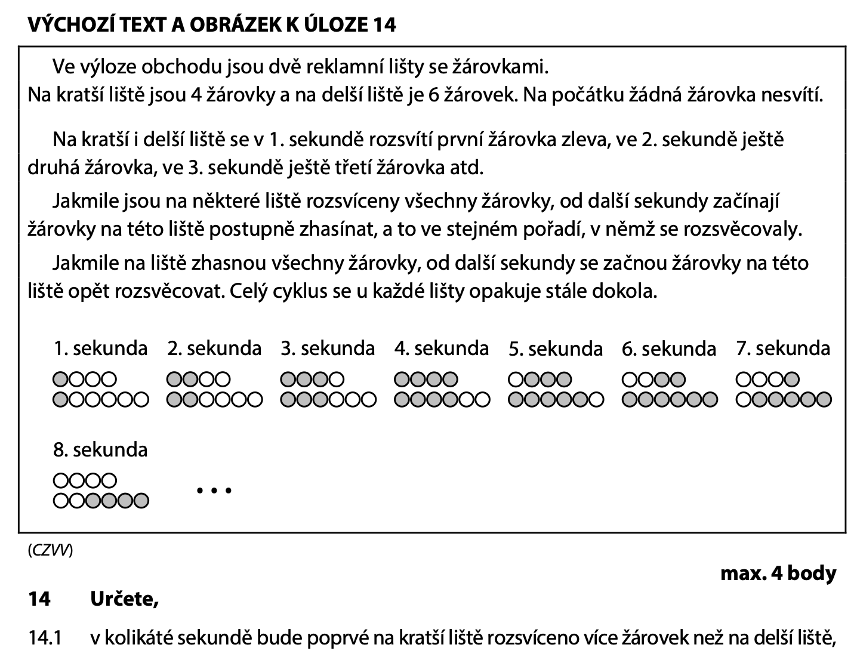
JPZ
Didaktický test 2021
2. řádný termín
úloha 14

Slide 3
SBÍRKA GRADOVANÝCH ÚLOH
s. 138

Slide 4
SBÍRKA GRADOVANÝCH ÚLOH
s. 138

Slide 5
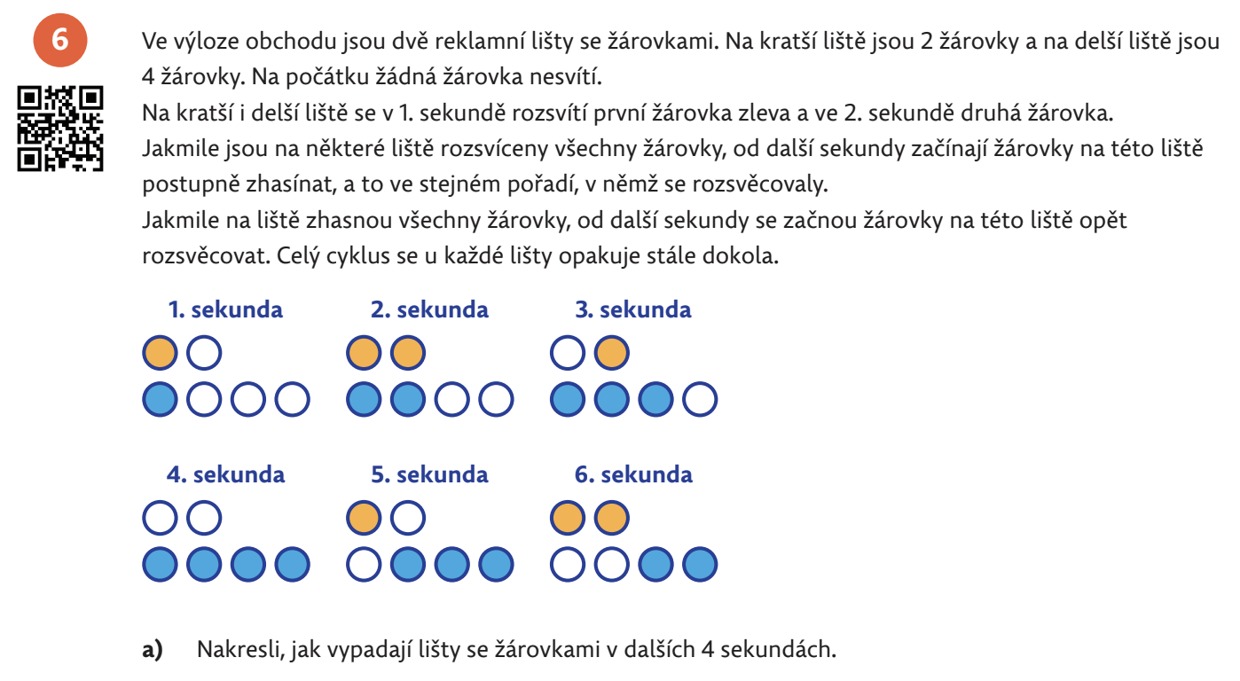
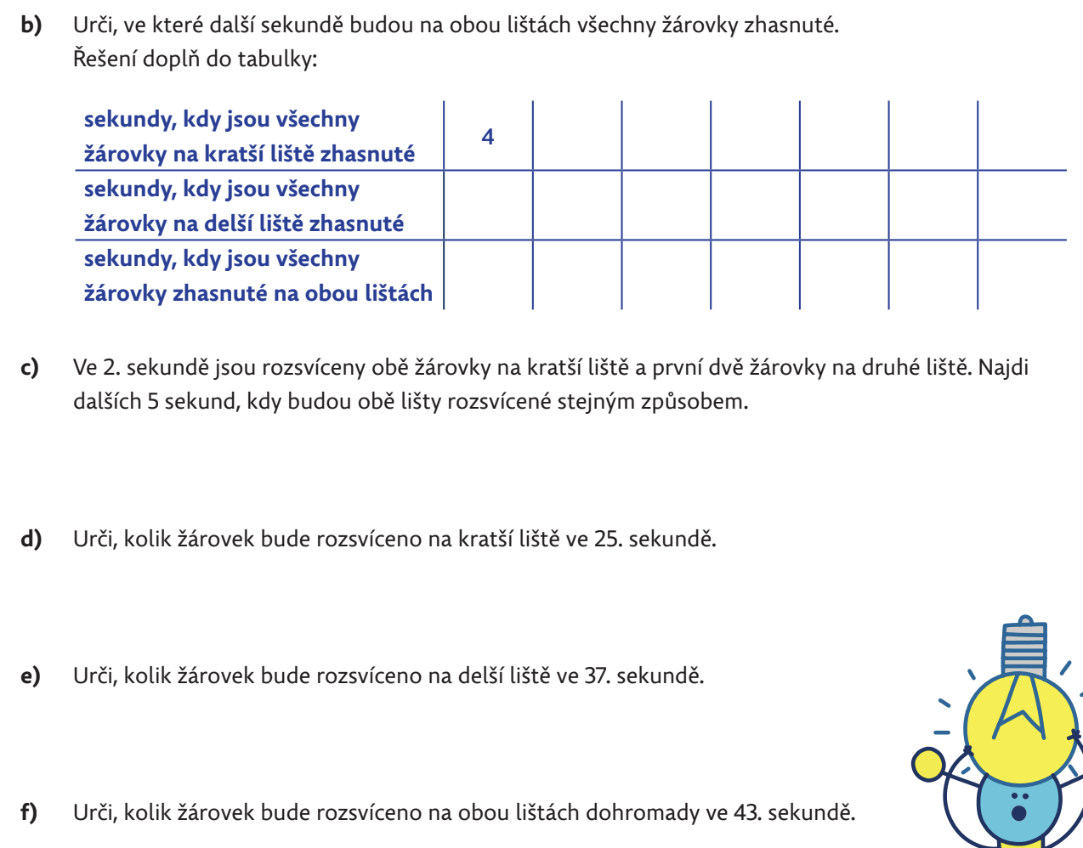
SBÍRKA GRADOVANÝCH ÚLOH
s. 139

Slide 6
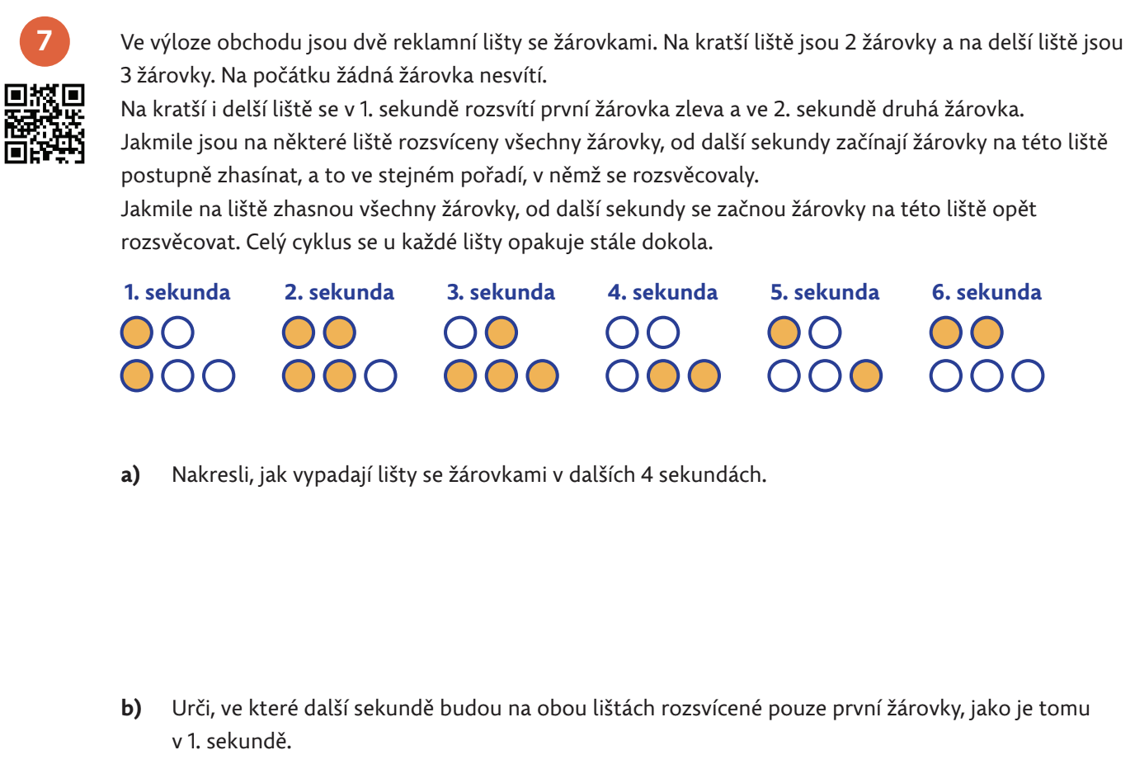
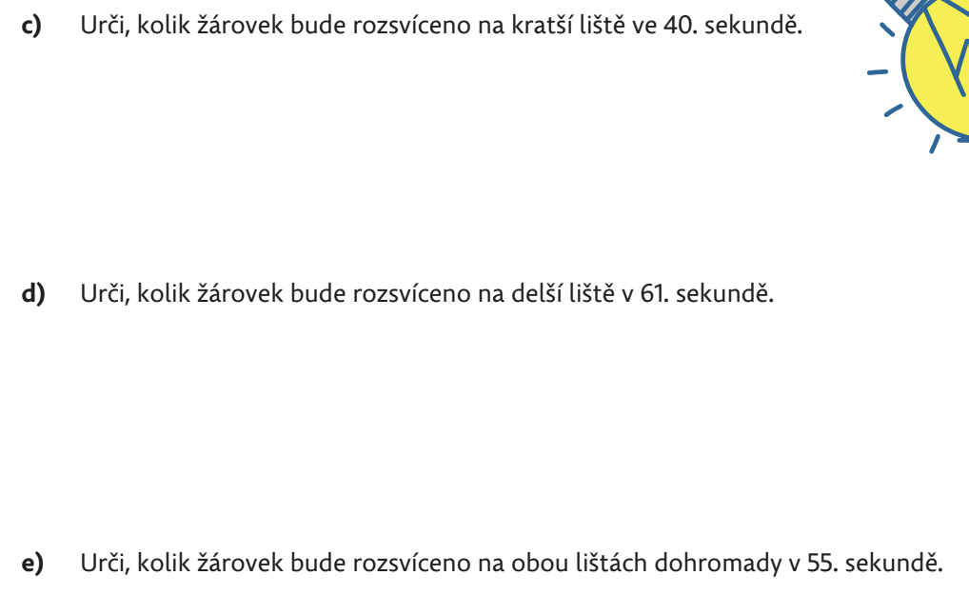
SBÍRKA GRADOVANÝCH ÚLOH
s. 140

Slide 7
SBÍRKA GRADOVANÝCH ÚLOH
s. 140

Slide 8
SBÍRKA GRADOVANÝCH ÚLOH
https://prijimacky.cermat.cz/files/files/dokumenty/testova-zadani/8lete-mat/IT_2021/M5I_2021_TEST.pdf

Slide 9
DĚKUJI ZA AKTIVNÍ ÚČAST
stepan.rocak@h-mat.cz

